Slide 1
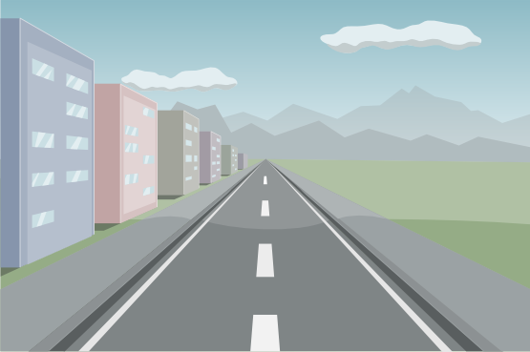
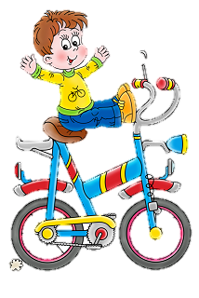
Юным участникам
дорожного движения
Сысоева Ольга
Алексеевна
Notes:
НЕ М

Slide 2
Чтобы при автомобилизме
Обойтись без травматизма,
Должен каждый знать ребёнок
Движенья правила с пелёнок!
А вы знаете ПДД?
Чтобы проверить это, приглашаем принять
участие в игре
«Безопасный маршрут»

Slide 3
Разгадайте ребусы
остановка
мостовая
перекрёсток
переход
трамвай
дорога
пешеход
шоссе

Slide 4
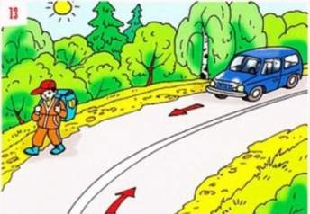
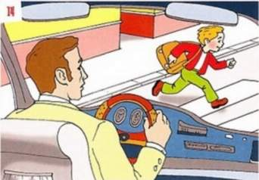
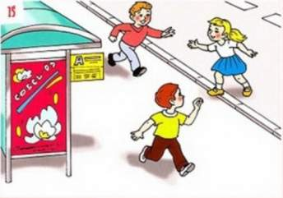
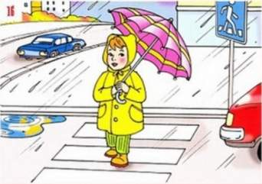
Где нарушают ПДД?
1
2
3
4
1, 2, 3
2, 3, 4
1, 2, 3, 4

Slide 5
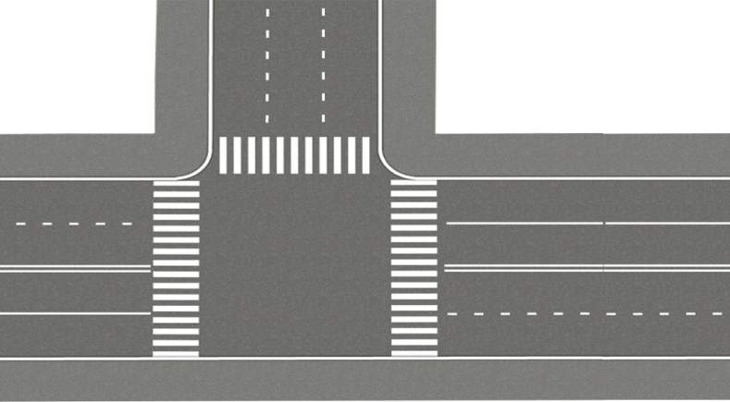
Где следует обходить автобус?
Ни спереди, ни сзади обходить автобус нельзя!
Дождитесь, когда он отъедет от остановки и пройдите
к пешеходному переходу.
3. Убедившись в безопасности перехода, постоянно наблюдая за дорогой, перейдите на противоположную сторону.
?
?
автобус
1) спереди
2) нигде
3) сзади

Slide 6
Какой знак называется
«Пешеходная дорожка?»
1
2
3
4
1, 2
3
3, 4

Slide 7
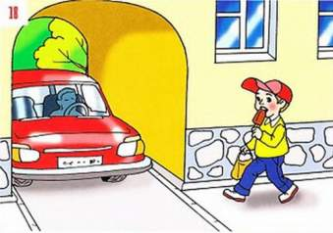
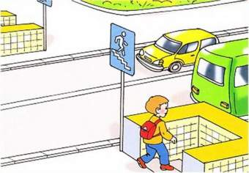
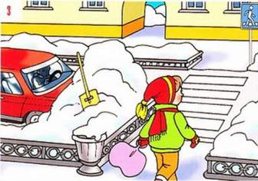
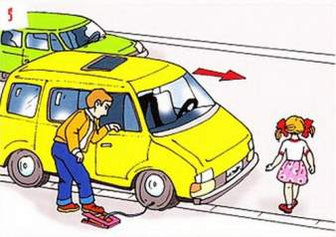
Дорожные ловушки. Укажите их
1
2
3
4
1, 3, 4
2, 3, 4
1, 2, 4

Slide 8
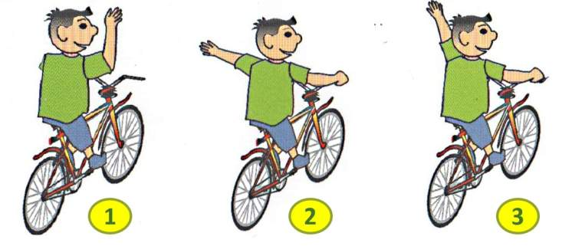
На каком рисунке правильно показан сигнал поворота налево?
1 и 2
2 и 3
3

Slide 9
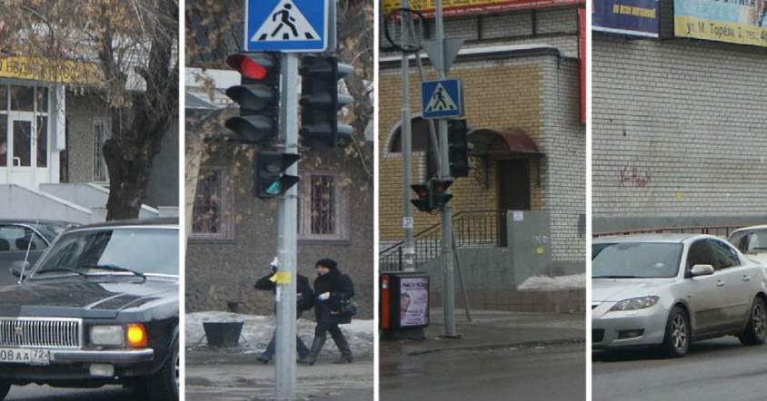
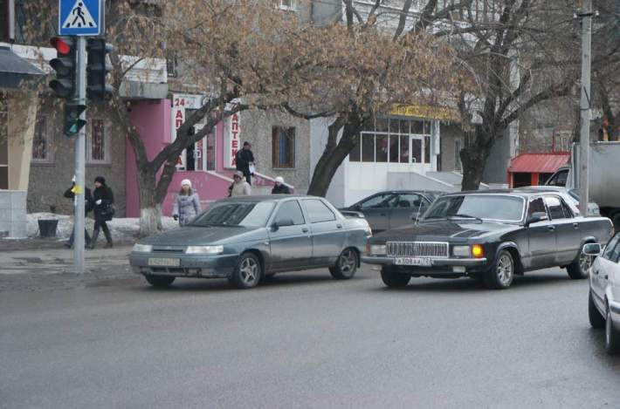
Запомните фотографию, после этого щёлкните по ней мышкой
Укажите элементы, которые были
на фотографии
1
2
3
4
1, 3, 4
2, 4
1, 2

Slide 10
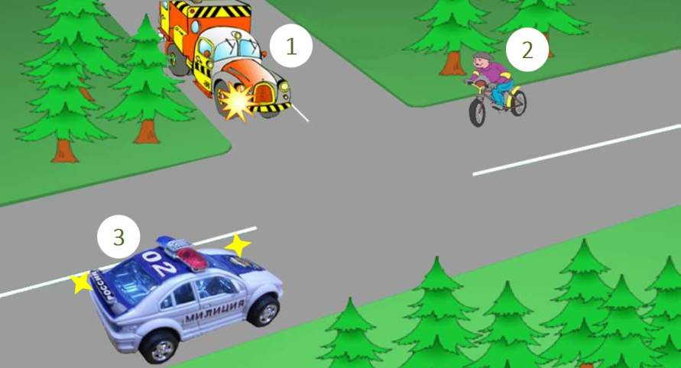
Кто проедет перекрёсток вторым?
1
2
3
1
2
3

Slide 11
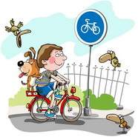
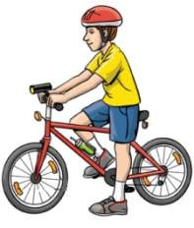
Кто является водителем?
1
2
3
1
1, 2
1, 2, 3

Slide 12
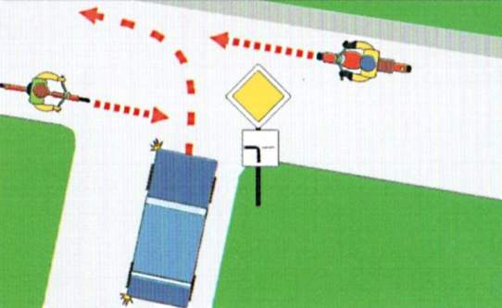
В каком порядке проедут
транспортные средства?
3
1
2
2, 1 и 3
1 и 3, 2
1, 2, 3

Slide 13
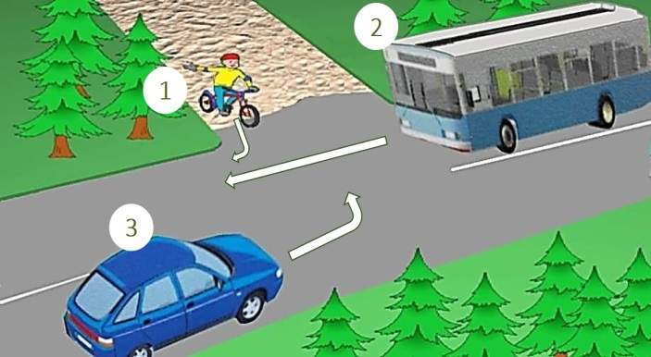
Кто проедет перекрёсток первым?
1
2
3

Slide 14
Где запрещён переход дороги?
1
2
Возле мостов
На крутых поворотах
3
4
Где дорога хорошо просматривается
Возле тоннелей
1, 2, 3
1, 2, 4
2, 3, 4

Slide 15
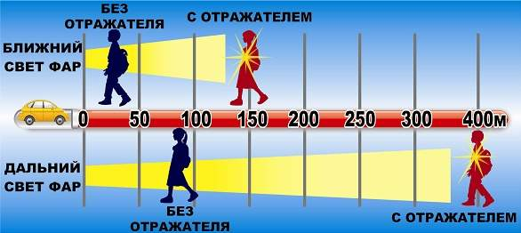
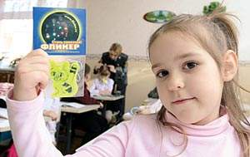
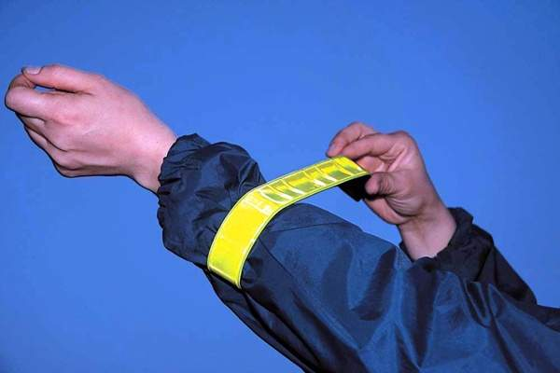
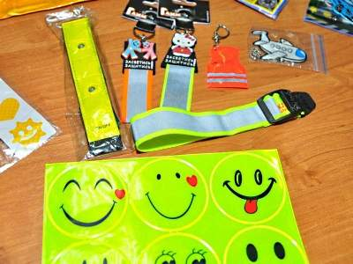
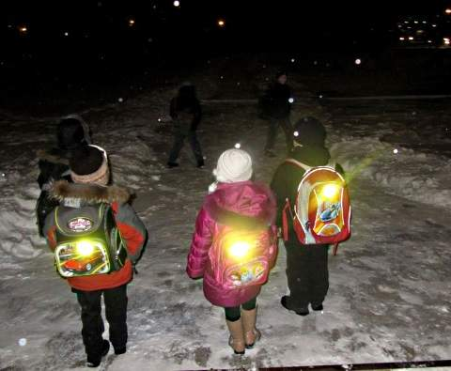
Надёжная защита пешехода - фликер

Slide 16
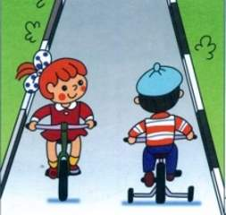
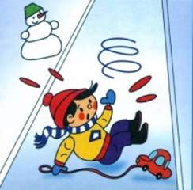
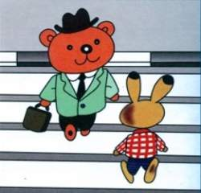
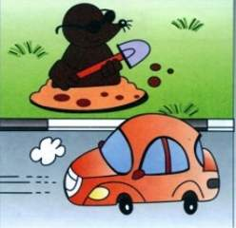
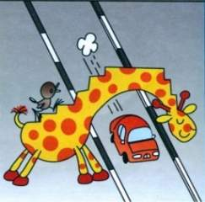
Замените рисунки знаками
Чтобы проверить себя, щёлкните по рисунку мышкой,
а чтобы вернуть рисунок – по знаку

Slide 17
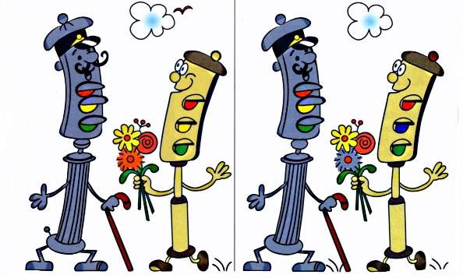
Учись наблюдать за дорогой:
найди 10 отличий

Slide 18
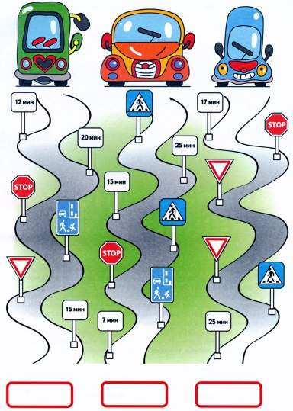
Автозадача
Время остановки перед знаками разное:
знак «Пешеходный переход» - 2 минуты;
знак «Уступи дорогу» - 5 минут;
знак «Жилая зона» - 6 минут;
знак «Движение без остановки запрещено» - 7 минут.
Зная это, сосчитайте, сколько времени на дорогу потратит каждая машина и какая из них выиграет заезд.
Затем проверьте ответ щелчком по светофору
Три машины принимают участие в заезде. На пути каждой из них будут встречаться пешеходные переходы и дорожные знаки, регламентирующие движение.
Про маршрут машин известно следующее:
определённый участок дороги машина проходит за то время, которое указано на табличках.
Перед знаками необходимо остановиться, чтобы выполнить их предписание. Нажмите на светофор.
65 мин
III
64 мин
II
61 мин
I

Slide 19
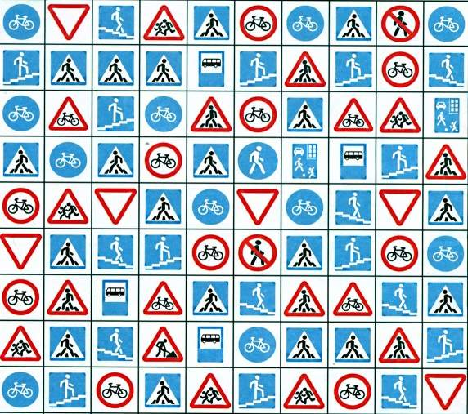
Головоломка
время
0
1
2
3
4
5
6
7
8
9
!
1. Рассмотрите эти знаки.
2. Попробуйте за 10 секунд найти такое же сочетание на игровом поле головоломки. Будьте внимательны!
3. Щёлкните по светлому фону мышкой. Рассмотрите игровое поле в течение 5 секунд, а затем активируйте часы командой «Время».

Slide 21
Информационные источники
Слайд 1: фон авторский, баннер портала СТУ, город, пешеходы, футболист, велосипедист 1, велосипедист 2, знаки;
Слайд 2: семья;
Слайд 4: фон, знаки 1, 2, 3, 4, 5, 6, 7, 8, 9, 10, 11, 12, 13, 14, здания, дети 1, 2, аудио 1, 2, видео;
Слайд 5: ребусы обработаны в программе Paint.net;
Слайд 6, 9: изображения обработаны в программе Paint.net;
Слайд 7 схема взята в дорожном конструкторе;
Слайд 8: знаки слайда 4;
Слайд 17: звуковые файлы, социальный ролик из коллекции УВД ГИБДД Красноярского края – всё из архива материалов автора ресурса;
Слайд 18: фото 1, 2, 3, 4, 5, 6; Слайды 10 – 16: содержат задания тестов Центра «Пропаганда», 2008 год, отсканированные и обработанные в программе Paint.net;
Слайды 19 - 22: содержат сканированные задания из журнала «Путешествие на зелёный свет», обработанные в программах Paint, Paint.net? 2011- 2014 г.г.
Слайд 19: знаки слайда 4 и 1, 2, 3, 4;
Слайд 20: ссылка сайта Дидактор на анимированные часы А.Баженова;
Слайд 23: фото из личного архива

Slide 22
Материалы лекций мастер–класса
«Создание КОР»-7
Кочкурова Л.В. Оптимизация веса презентации при её сохранении
Кочкурова Л.В. Создание презентации. Правила и рекомендации
Кочкурова Л.В., Миропольская И.А., Скорова Н.К. Анимация в презентации
Кочкурова Л.В. Триггеры в презентации
Лобанова Р.Б. Как создать красивый заголовок
Миропольская И.А. Работа с рисунком (в том числе рисунками SmartArt)
Миропольская И.А. Сжатие рисунка в Диспетчере рисунков
Скорова Н.К. Как сжать рисунок с помощью программы Paint
Скорова Н.К. Оформление гиперссылки
Юркова Е.В. Создание визитной карточки
Анимированные часы А.Баженова
Зорина Т.В. Нестандартные шаблоны

